Slide 1


Inscripción Abierta 2025-2026
Notes:
Bienvenidos a la Inscripción Abierta 2025-2026 de Whetstone Distributions.
Estamos emocionados de compartir esta breve presentación para brindarle una visión general de los planes de beneficios que se están ofreciendo. Asegúrese de revisar el sitio web de Beneficios para Empleados en WWW. Whetstonebenefits.COM, ya que contiene aún más información.
Para aquellos que tengan preguntas después de escuchar esta presentación, habrá varios seminarios web/reuniones. Más adelante se proporcionará a través de Recursos Humanos, más información sobre fechas y horas específicas. (esto está pendiente a confirmación de Keli)

Slide 2



Proceso de Inscripción Abierta
beneficios
Año del Plan 2025-2026
¿Quién es Elegible?
Si usted es un empleado de tiempo completo que trabaja 30 ó más horas y ha cumplido con su periodo de espera, es elegible para inscribirse a los beneficios. El periodo de espera es el primer día del mes siguiente a 60 días de empleo continuo.
Recordatorio:
La Ley de Cuidado de Salud Asequible (ACA) requiere que los planes de salud con cobertura familiar cubran a los hijos hasta los 26 años.
Las personas no elegibles incluyen a: hijos que hayan alcanzado el límite de edad máximo, nietos, cónyuges divorciados, amigos, compañeros de cuarto u otros familiares que no sean elegibles a cobertura.
Notes:
Los empleados de tiempo completo que trabajan 30 ó más horas por semana y que han cumplido con su periodo de espera, son elegibles para los beneficios descritos en este resumen. El periodo de espera es al primer día del mes siguiente a 60 días de empleo continuo. Usted puede inscribir a los miembros elegibles de su familia (cónyuge e hijos) en nuestros planes médicos, dentales, y de visión.

Slide 3
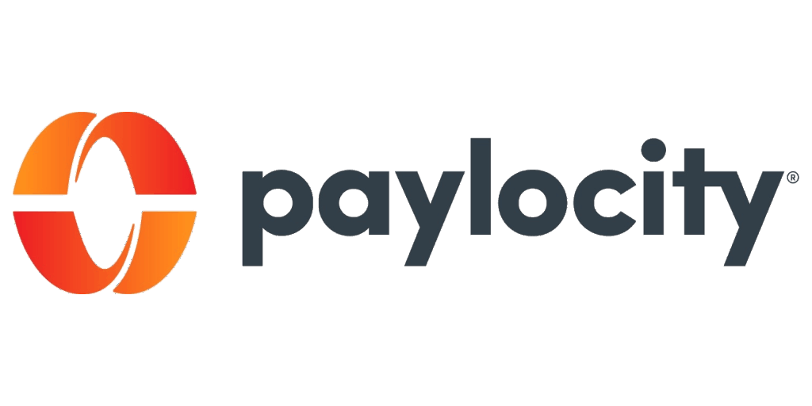
Proceso de Inscripción Abierta
beneficios
Año del Plan 2025-2026
¿Cómo me Inscribo?
Usted DEBE inscribirse/hacer cambios a través de Paylocity incluso si está renunciando a cobertura.
Recuerde: La Inscripción termina el Viernes 8 de Agosto a las 11:59 pm. Usted debe tomar las medidas necesarias incluso si se está declinando la cobertura.
When do I Enroll?
Inscripción Abierta:
Miércoles, 29 de Julio – Viernes, 8 de Agosto de 2025
Los beneficios que elija serán efectivos:
Del 1 de Septiembre de 2025 al 31 de Agosto de 2026
Notes:
Los empleados se inscribirán o renunciarán a sus beneficios a través de Paylocity.
La Inscripción Abierta comenzará del Miercoles, 29 de Julio al Viernes, 8 de Agosto. ¡No espere al último minuto! Para más información revise el sitio web de Beneficios.

Slide 4

Proceso de Inscripción Abierta
beneficios
Año del Plan 2025-2026
¿Cuándo puedo hacer Cambios?
  A menos que tenga un cambio de estado calificado, no puede hacer cambios a los beneficios que elijas hasta el próximo periodo de inscripción abierta. Los cambios de estado calificados incluyen:
  :
Matrimonio Divorcio Separación Legal | Cambio de estatus Nacimiento o adopción de un hijo Cambio del estado de dependencia del hijo
Inicio o terminación de procedimientos de adopción Muerte de un cónyuge, hijo u otro dependiente calificado Cambio en los beneficios o estado de empleo del cónyuge Cambio de residencia debido a una transferencia de empleo para usted o su cónyuge
Debe informar el cambio calificado dentro de los 30 días del evento. Si el evento calificado no se reporta dentro de los 30 días, usted no podrá hacer cambios hasta el próximo periodo de inscripción abierta.
Notes:
A menos que tenga un cambio de estado calificado, no puede hacer cambios a los beneficios que elija hasta el próximo periodo de inscripción abierta. Los cambios de estado calificados incluyen, por ejemplo, matrimonio, divorcio, separación legal, nacimiento o adopción de un hijo. Si usted experimenta un cambio de estado calificado, o si tiene preguntas, por favor contacte a Recursos Humanos. Usted tiene 30 días a partir del evento calificado, para notificar a Recursos Humanos y solicitar un cambio a su elección de beneficios.

Slide 5


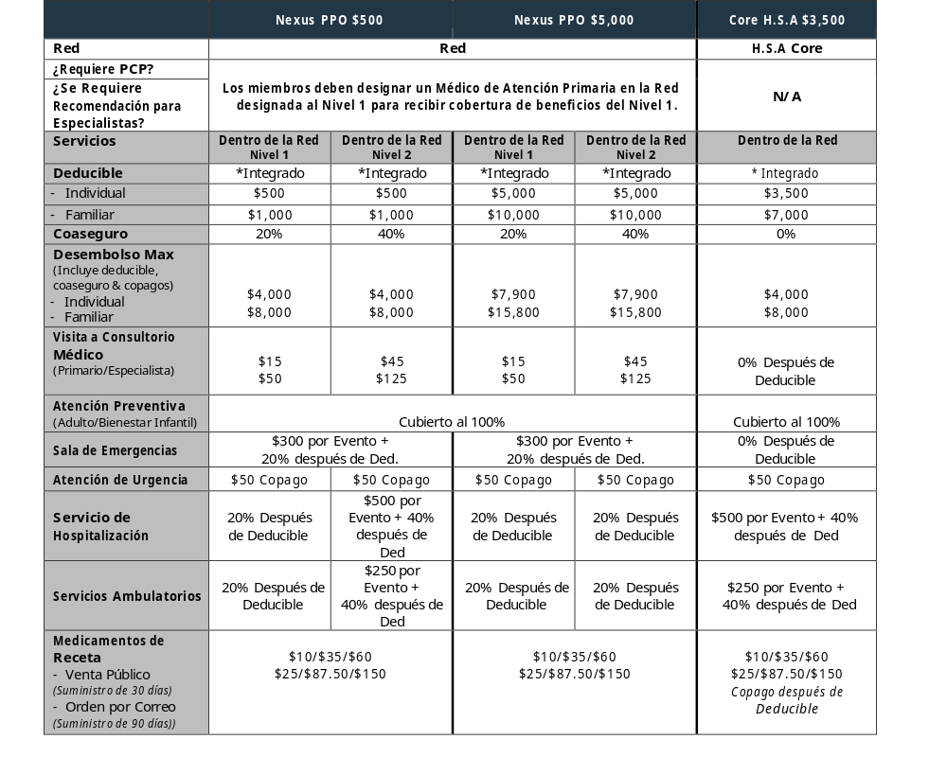
Puntos Importantes del Plan Médico y de Medicamentos
Año del Plan 2025-2026
Notes:
Whetstone continúa ofreciendo un programa integral de beneficios diseñado para proporcionarle a usted y a su familia con opciones flexibles para satisfacer sus cambiantes necesidades médicas y farmacéuticas cada año
Para 2025-2026, Whetstone mantendrá a UHC y le proporcionará 3 opciones de planes médicos para su consideración.
Los tres planes médicos le proporcionan beneficios dentro y fuera de la red. Los planes médicos PPO están en la Red Nexus ACO OAP y el plan médico HSA está en la Red Core.
Las tres opciones de plan varían en el diseño y le permiten a usted determinar si desea pagar más o menos al momento del servicio, basándose en la contribución para la prima, de la deducción de su cheque de pago.
Whetstone continuará ofreciendo el plan HSA CORE 3500 que es un Plan de Salud de Deducible Alto con una Cuenta de Ahorros de Salud.
El Plan HSA Core tiene un deducible integrado, lo que significa que ningún miembro de la familia puede contribuir más que la cantidad individual para el deducible familiar. Este plan tiene un deducible individual de $3,500 y un deducible familiar de $7,000. En este plan, usted pagará el 100% del costo de las visitas a consultorios médicos, y servicios hasta que usted haya cubierto el deducible. Una vez que su deducible haya sido cubierto, el plan paga el 100% del costo de los servicios. Usted pagará el costo de sus medicamentos de receta hasta que se haya cubierto el deducible.
Ambos, el Nexus PPO 500 Plan y el Nexus PPO 5000 plan tienen deducibles integrados. El coaseguro en estos planes es del 80% para el nivel 1 y del 60% para el nivel 2, así es que usted paga un coaseguro del 20% o del 40% después de cubrir el deducible, dependiendo si visita a un proveedor del nivel 1.
La diferencia principal entre el Nexus PPO 500 y el Nexus PPO 5000 son los deducibles y el Desembolso Máximo. Desde el punto de vista del deducible, el Nexux PPO 500 tiene un deducible individual de $500 y un deducible familiar de $1,000. El Nexux PPO 5000 tiene un deducible individual de $5,000 y un deducible familiar de $10,000.
Su deducible, coaseguro, y copagos, todos se aplican a su desembolso máximo.
Recuerde que los tres planes médicos que se ofrecen también tienen beneficios fuera de la red. Le recomendamos obtener servicios dentro de la red. Tenga en cuenta que, si usted elige utilizar proveedores Fuera de la Red, sus beneficios se reducirán y sus gastos de desembolso aumentarán.

Slide 6
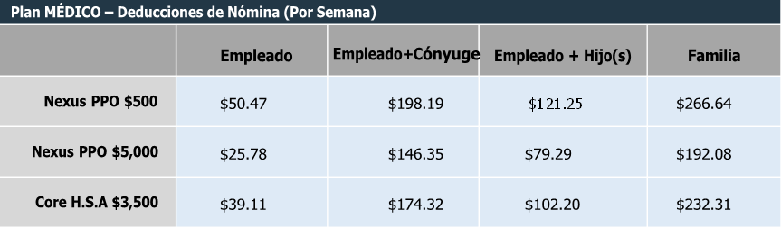
Puntos Importantes del Plan Médico y de Medicamentos
beneficios
Año del Plan 2025-2026
Contribuciones del Empleado:
* Por favor consulte la Evidencia de Cobertura que explica la variedad completa de servicios cubiertos.
Notes:
Whetstone paga la mayoría de su prima médica; sin embargo, les pedimos a los empleados que contribuyan también al costo de su cuidado de salud. Los empleados pagan una cantidad en dólares dependiendo del nivel de cobertura que ellos elijan.
Las siguientes deducciones de nómina del empleado, deducidas semanalmente, se reflejarán en su primer cheque de pago después del 9/1/2025
Cada empleado debe considerar sus necesidades de salud y su situación financiera para determinar la mejor opción para ellos, basándose en las contribuciones correspondientes.

Slide 7


Servicios a Miembros de UHC
beneficios
Año del Plan 2025-2026
Aseguradora: United Healthcare (UHC)
Red: Nexus ACO OAP and Core
Para crear su cuenta en línea visite: myuhc.com
Al descargar la aplicación móvil de UHC en Google Play y en el App Store, usted puede:
Encontrar opciones cercanas de atención y cuidados dentro de su red
Estimar los costos
Tener una consulta por video con su médico 24/7
Ver y compartir su tarjeta de Identificación del plan de salud.
Ver los detalles de su reclamación y ver el progreso hacia su deducible.
Notes:
Asegúrese de crear su cuenta en línea con United Healthcare y descargue la aplicación móvil. Usted puede hacer todo, desde administrar su plan, hasta recibir atención conveniente cuando esté fuera de casa. ¡Usted puede encontrar médicos y hospitales dentro de la red, ver la información de sus reclamaciones, tener acceso a sus tarjetas de identificación electrónicamente, y mucho más!

Slide 8
Cuenta de Ahorros de Salud (HSA)
beneficios
Año del Plan 2025-2026
  Los empleados inscritos en el plan de salud Core HSA $3500 pueden abrir una cuenta HSA para ayudar a pagar por gastos de atención médica elegibles actuales y futuros. Usted puede contribuir a su HSA a través de deducciones de nómina antes de impuestos.
  Algunos ejemplos de Gastos Elegibles de la HSA:
  Visitas al consultorio médico (atención no preventiva)
  Medicamentos de receta***
  Atención dental y aparatos odontológicos
  Anteojos, lentes de contacto y cirugía LASIK
  Acupuntura
  Servicios quiroprácticos
  Aparatos auditivos (incluyendo baterías)
  Programas pare dejar de fumar
  Fisioterapia
  Atención psiquiátrica
  *** Usted necesitará una receta para utilizar su HSA para medicamentos de venta libre.
Ventajas de la HSA: Portátil –Es de usted. Su usted deja a su empleador, los fondos de su HSA se van con usted. Los Fondos de transfieren/reinvierten –No hay disposición de ‘’úselo o píérdalo” Gana Interés – El dinero acumula intereses libres de impuestos.
Límites de Contribución
2025-2026
$4,300 (Individual)
$8,550 (Familia)
Usted puede invertir hasta los límites del IRS de 2025.
Los dólares de la HSA sólo están disponibles cuando ya han sido invertidos.
Notes:
Una Cuenta de Ahorros de Salud (HSA) es un tipo de cuenta de ahorros personal que usted puede establecer para pagar ciertos costos de atención médica. Usted es elegible a contribuir en una HSA, si está inscrito en el plan Core HSA 3500.
Una HSA le permite aportar dinero antes de impuestos a la cuenta, siempre y cuando sea utilizado para sus gastos médicos de desembolso, tales como visitas al médico y medicamentos de receta. Su HSA – incluyendo todo el dinero que usted aporte, es suyo. Usted no lo perderá si no lo gasta, o cambia de trabajo, o se retira, o deja el plan de salud. Los límites de contribución para 2025 son de $4,150 para solteros y $8,300 por familia. Más información se puede encontrar en el sitio web de beneficios.

Slide 9
Cuenta de Ahorros de Salud (HSA)
beneficios
Año del Plan 2025-2026
  Elegibilidad: El IRS y el Departamento del Tesoro de los E.U. tienen reglas específicas acerca de quién puede abrir una HSA.
Puede abrir una HAS si usted:
Está inscrito en un plan HDHP No está inscrito en una cuenta de salud de gasto flexible. No está inscrito bajo otro plan de salud que no sea compatible con la HSA. Es un residente Estadounidense y no un residente de Puerto Rico o de Samoa Americana. No está inscrito en Medicare o Tricare No es reclamado como dependiente en otra declaración de impuestos. No es militar activo ni ha recibido beneficios de VA en los últimos 3 meses debido a una discapacidad no relacionada con el servicio.
Notes:
Por favor tome un momento para revisar los lineamientos de elegibilidad en esta diapositiva. Algunos de los lineamientos incluyen: Debe estar inscrito en un HDHP. Usted no puede ser reclamado como dependiente en la declaración de impuestos de otra persona y usted no puede participar en una Cuenta de Gastos Flexibles de propósito general (FSA).
Recuerde que su cuenta HSA es de su propiedad y fue creada para ayudarle a controlar los costos de atención médica y cuidados de salud. Una HSA le puede dar el poder de maximizar sus ahorros mientras construye una cantidad de reserva para el futuro. ¡Usted puede ganar con una HSA!

Slide 10


Puntos Importantes del Plan Dental Voluntario
Año del Plan 2025-2026
Red | DentalGuard Preferred
Servicios | Dentro de la Red | Fuera de la Red
Deducible (Aplica a Básico & Mayor) | $50 Individual $150 Familiar | $50 Individual $150 Familiar
Servicios Preventivos (Sin Deducible) | 100% | 100%
Servicios Básicos (tapaduras/empastes) | 80% | 80%
Servicios Mayores (Puentes, dentaduras, coronas) | 50% | 50%
Máximo Anual | $1,500 más máximo transferible
Ortodoncia (niños hasta los 19 años) | 50% | 50%
Ortodoncia - Máximo de por Vida | $1,000 | $1,000
Reembolso | Lista de tarifas negociadas | Percentil 90
* Por favor consulte la Evidencia de Cobertura que explica la variedad completa de servicios cubiertos.
Notes:
¿Sabía usted que su salud oral le ofrece pistas sobre su salud general – o que los problemas en su boca pueden afectar el resto de su cuerpo?
Para este año del plan, la cobertura dental se ofrecerá a través de Guardian.
El plan dental está disponible para usted, su cónyuge y sus dependientes, el deducible es de $50 por persona y $150 por familia, cada año calendario.
Los beneficios preventivos y de diagnóstico, tales como exámenes y limpiezas regulares, no están sujetos al deducible y son pagados al 100%... Por lo tanto, no hay ningún costo para usted.
Una vez que usted haya cubierto su parte del deducible, los beneficios Básicos, como empastes o tapaduras y tratamiento periodontal, están cubiertos al 80%. Los beneficios mayores están cubiertos al 50% y el beneficio máximo anual es de $ 1500 por persona.
Hemos mejorado el beneficio dental para incluir la cobertura de ortodoncia para sus hijos dependientes inscritos menores de 19 años.
Le recomendamos que busque atención de un dentista dentro de la red, si usted elige ver a un dentista fuera de la red, es probable que se le envíe la factura del saldo de los cargos.

Slide 11

Puntos Importantes del Plan Voluntario de Visión
Año del Plan 2025-2026
 | Red: VSP Choice
Servicios | Costo del Miembro Dentro de la Red | Reembolso Fuera de la Red
Examen Anual de la Vista (Cada 12 meses) | $10 Copago | Hasta $39
Armazón Estándar (Cada 12 meses) | $150 subsidio; 20% de descuento en saldo adicional | Hasta $46
Lentes de Plástico Estándar (cada 12-meses en lugar de lentes de contacto)
Visión Sencilla Bifocal Trifocal con Línea Lenticular | $25 copago $25 copago $25 copago $25 copago | Hasta $23 Hasta $37 Hasta $49 Hasta $64
Lentes de Contacto (cada 12-meses en lugar de armazón y lentes (anteojos))
Evaluación y Ajuste Lentes de Contacto Electivos (Cada 12 meses) Médicamente Necesario (Cada 12 meses) | Incluido en el subsidio de lentes de contacto (15% de descuento en la tarifa) $150 subsidio $25 copago | Incluido en el subsidio de lentes de contacto Hasta $100 Hasta $210
* Por favor consulte la Evidencia de Cobertura que explica la variedad completa de servicios cubiertos.
Notes:
Solo tiene un par de ojos. ¡Es por eso que el seguro de visión es tan importante!
Para este año del plan, se ofrecerá un plan de visión voluntario a través de Guardian en la red de VSP Choice.
El plan de la visión le ayuda a pagar por los exámenes regulares de la vista que pueden a su vez ayudar a detectar y tratar una variedad de problemas de visión. Su examen anual de la vista tiene un copago de solo $10
Si necesita lentes de contacto o armazones, el plan de visión le proporciona un subsidio de $150. Cualquier saldo que supere esa cantidad, para los armazones, obtiene un 20% de descuento.
¡Hemos mejorado el plan de visión de modo que usted sea elegible a recibir monturas, lentes, y lentes de contacto cada 12 meses!

Slide 12
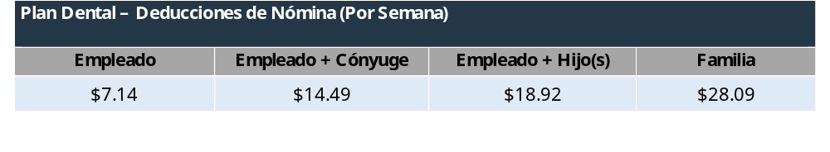

Costo del Plan Dental y de Visión
Año del Plan 2025-2026
Contribuciones del Empleado:
Plan de VISIÓN – Deducciones de Nómina (Por Semana)
Empleado | Empleado + Cónyuge | Empleado + Hijo(s) | Familia
$1.08 | $2.69 | $2.90 | $4.66
Notes:
Las siguientes deducciones de nómina dental y de visión del Empleado se deducen semanalmente y se reflejarán en su primer cheque de pago después del 9/1, fecha en que entran en vigor.

Slide 13
Cuenta de Gastos Flexible (FSA)
Año del Plan 2025-2026
Las Cuentas de Gasto Flexibles (FSA) son una forma de reducir sus ingresos imponibles al utilizar dólares antes de impuestos para ciertos gastos elegibles Whetstone Distribution ofrece:
  Cuentas de Cuidado de Salud – Los fondos para reembolsarse usted mismo ciertos gastos elegibles y que no estén cubiertos por un plan de seguros, en los que usted y sus dependientes incurran por atención médica, dental, y de visión.
  Cuenta de Cuidado de Dependientes - Los fondos para reembolsarse usted mismo por gastos elegibles en los que incurra por la guardería con licencia para su hijo u otros dependientes elegibles.
Puntos importantes: Las contribuciones de la FSA son ‘antes de impuestos’. Usted no pagará impuestos federales, de Seguro Social, estatales o locales. Contribuya la cantidad de dinero que espera pagar de su bolsillo para gastos elegibles durante el período del plan. Beneficio de transferencia: $640 se pueden transferir después del año del plan. (Aplica sólo para las Cuentas de Cuidado de Salud)
Las dos cuentas de gasto flexible son cuentas separadas, y usted debe hacer elecciones separadas.
Usted no puede utilizar el dinero de una cuenta para reembolsar gastos cubiertos por la otra cuenta
* Por favor consulte la Evidencia de Cobertura que explica la variedad completa de servicios cubiertos.
Notes:
Whetstone le brinda a los Empleados la oportunidad de pagar los gastos de su bolsillo para servicios médicos, dentales, de visión, y los gastos por el cuidado de dependientes, con dólares antes de impuestos, a través de una Cuenta de Gastos Flexible (FSA). Usted puede separar fondos de su cheque de pago cada período de pago en una base antes de impuestos, y utilizarlos para gastos calificados.
Usted no paga impuestos federales sobre la renta, impuestos de Seguro Social, ni impuestos estatales y locales sobre la renta en la porción de su cheque de pago que usted contribuye para la FSA. Usted debe contribuir la cantidad de dinero que espera pagar de su bolsillo por gastos elegibles durante el periodo del plan.
Información más detallada se encuentra en el sitio web de beneficios.
.

Slide 14
Cuenta de Gastos Flexible (FSA)
Año del Plan 2025-2026
  Contribuciones: El IRS y el Departamento del Tesoro de los E.U. tienen reglas específicas en cuanto a la forma de utilizar estas cuentas.
FSA de Propósito General: Contribución máxima anual $2,000 Los participantes del Plan PPO son elegibles a contribuir a una cuenta FSA de Propósito General y utilizar los fondos para gastos médicos, dentales, y de visión elegibles y que no estén cubiertos por el plan. Cuidado de Dependientes: La contribución máxima anual para la FSA de cuidado de dependientes es de: $5,000 – empleado soltero, o casado que presenta una declaración conjunta. $2,500 – si es casado y presenta una declaración por separado.
Los dólares de la FSA están disponibles inmediatamente después de la fecha que entra en vigencia del 9/1/2025.
Los dólares de la cuenta de Cuidado de Dependientes solo están disponibles a medida que son contribuidos a través de sus deducciones de nómina.
Notes:
Como usted podrá ver, hay cantidades máximas de contribución anual establecidas por el IRS.
En relación con la FSA de Propósito General para 2025, el IRS ha establecido la cantidad máxima que usted puede contribuir en $2,000. Las contribuciones están disponibles para usted el 1º. de Septiembre.
La cuenta de Cuidado de dependientes es separada y con una elección distinta. Usted puede contribuir hasta $5,000 si usted es soltero, o casado y presenta una declaración conjunta. Si usted está casado y presenta una declaración por separado, entonces puede contribuir hasta $2,500. La cantidad de dinero que usted aplica a una cuenta de cuidado de dependientes solo está disponible para usted a medida que usted va contribuyendo.
Recuerde que usted debe contribuir la cantidad de dinero que espera pagar de su bolsillo para gastos elegibles durante el período del plan.

Slide 15

Puntos Importantes del Plan de Vida y AD&D
Año del Plan 2025-2026
Whetstone Distribution proporciona a los empleados de tiempo completo un seguro de vida grupal y de muerte accidental y desmembramiento (AD&D) sin costo para el empleado.
Aseguradora: Guardian
Cantidad del Beneficio de Vida/AD&D : $25,000
No se olvide de actualizar o agregar la información de sus beneficiarios en Paylocity.
* Por favor consulte la Evidencia de Cobertura que explica la variedad completa de servicios cubiertos.
Notes:
Whetstone continuará proporcionando el Seguro de Vida y Muerte Accidental y Desmembramiento (o AD&D) a los empleados elegibles por una cantidad de $25,000 Y paga el 100% del costo.
Este beneficio será ofrecido por Guardian durante este año del plan.
Este beneficio proporciona a sus beneficiarios la protección financiera en caso de una pérdida trágica.
Es importante recordarle, que usted debe ingresar la información de sus beneficiarios en Paylocity.

Slide 16

Puntos Importantes del Plan Voluntario de Vida y AD&D
Año del Plan 2025-2026
Whetstone Distribution proporciona a todos los empleados de tiempo completo la oportunidad de adquirir seguro de vida adicional a través de deducciones de nómina después de impuestos. La cobertura se proporciona a través de Guardian.
Empleado Cónyuge Hijo(s)
Incrementos de $10,000 hasta un máximo de $500,000.
(Nuevos Participantes: Cantidad de Emisión Garantizada $200,000)
Incrementos de $5,000 hasta un máximo de $100,000.
Sin exceder del 50% de la elección del empleado. (Nuevos Participantes: Cantidad de Emisión Garantizada $25,000)
Incrementos de $1,000 hasta un máximo de $10,000. Sin exceder del 50% de la elección del empleado.
(Nuevos Participantes: Cantidad de Emisión Garantizada $10,000)
Notes:
Si usted necesita Seguro de Vida adicional para cubrir sus necesidades financieras, puede adquirir el Seguro Voluntario de Vida y AD&D a través de deducciones de nómina después de impuestos, para usted, su Cónyuge y su Hijo(s).
Si elige cobertura para usted cuando es elegible inicialmente, puede adquirir hasta $200,000
en cobertura para usted sin necesidad de preguntas médicas. Esto se llama Emisión Garantizada y se le proporciona a cada empleado. Asegúrese de considerarlo y aprovechar la cobertura voluntaria de vida para proveer a usted y a sus dependientes con protección adicional de ingreso.
Usted debe elegir la cobertura Voluntaria de Vida y AD&D para usted, y así podrá elegirla para sus dependientes elegibles.
​​
Por favor tenga en cuenta que: cualquier solicitud para aumentar la cobertura que exceda la cantidad de Emisión Garantizada (GI), requerirá una EOI (Evidencia de Asegurabilidad)

Slide 17

Puntos Importantes del Plan Voluntario de Incapacidad a Corto Plazo
Año del Plan 2025-2026
Whetstone Distribution proporciona a los empleados de tiempo completo la oportunidad de inscribirse al Seguro Voluntario de Incapacidad a Corto Plazo administrado por Guardian.
 | Incapacidad a Corto Plazo (STD)
Inicio de Beneficios | 15^{o.} día por accidente 15^{o.} día por enfermedad
Reemplazo de Ingreso | 60%
Beneficio Máximo | $1,500 semanal
Período de Beneficio Máximo | 11 semanas
Condición Pre-Existente | 3/12
* Por favor consulte la Evidencia de Cobertura que explica la variedad completa de servicios cubiertos.
Notes:
La Incapacidad a Corto Plazo (STD) es un beneficio que le proporciona a usted un reemplazo del 60% de su ingreso por lesiones o enfermedades no relacionadas con el trabajo que lo incapacitan para trabajar.
Para este año del plan, este beneficio se ofrecerá a través de Guardian.
¡Este beneficio está aquí para ayudarle con su ingreso, para que usted se pueda enfocar en mejorar!

Slide 18

Puntos Importantes del Plan Voluntario de Incapacidad a Largo Plazo
Año del Plan 2025-2026
Whetstone Distribution proporciona a los empleados de tiempo completo la oportunidad de inscribirse al Seguro Voluntario de Incapacidad a Largo Plazo administrado por Guardian.
 | Incapacidad a Largo Plazo (LTD)
Inicio de Beneficios | 90 días
Reemplazo de Ingreso | 60%
Beneficio Máximo | $6,000 Mensual
Período de Beneficio Máximo | Edad Normal de Retiro o Jubilación según el Seguro Social (SSNRA)
Condición Pre-Existente | 3/12
* Por favor consulte la Evidencia de Cobertura que explica la variedad completa de servicios cubiertos.
Notes:
Usted nunca espera que ocurra una enfermedad o accidente graves. Pero si sucede, esto podría afectar su habilidad para trabajar. Si usted experimenta una enfermedad o incapacidad cubierta que le deja incapacitado para trabajar por un período prolongado de tiempo. El seguro de Incapacidad a Largo Plazo (LTD) le puede pagar un beneficio mensual de hasta el 60% de su ingreso normal.
Una incapacidad puede impactar drásticamente su situación financiera. Whetstone está aquí para ayudar a proteger lo que usted ha trabajado tan duro para construir, ofreciéndole la oportunidad de inscribirse al seguro de Incapacidad a Largo Plazo (LTD) a través de Guardian.

Slide 19

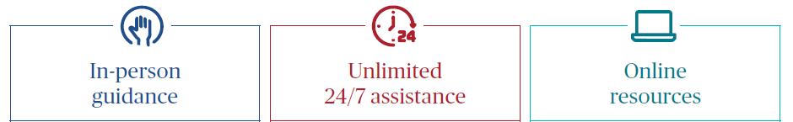
Puntos Importantes del Programa de Asistencia al Empleado
Año del Plan 2025-2026
Whetstone Distribution proporciona a los empleados de tiempo completo con un Programa de Asistencia al Empleado sin costo adicional. Por favor, cuando llame, mencione el nombre del empleador/compañía.
Un programa de asistencia al empleado es un programa basado en el trabajo, que ofrece evaluaciones confidenciales y gratuitas, asesoramiento a corto plazo, referencias, y servicios de seguimiento a los empleados que tengan problemas personales y/o relacionados con el trabajo
Notes:
¡Los empleados inscritos en el seguro Voluntario de Incapacidad a Largo Plazo (LTD) tendrán acceso al programa de Asistencia al Empleado, sin costo para usted o para un miembro de su familia en su hogar!
Este es un programa de beneficios que ayuda a los empleados con problemas personales y/o relacionados con el trabajo que pueden afectar su rendimiento laboral, salud, y bienestar mental y emocional.
Para mayor información, consulte el sitio web de beneficios.

Slide 20

Algunos Recordatorios Importantes
Año del Plan 2025-2026
La fecha límite para inscribirse o declinar cobertura es:
  Viernes, 8 de Agosto de 2025
Asegúrese de utilizar proveedores Dentro de la Red (ej., doctores, hospitales y dentistas)
Aproveche los servicios preventivos médicos y dentales que estan cubiertos al 100%.
Considere una HSA, una FSA, y otros Beneficios Voluntarios.
Acceda al sitio web de Beneficios a través de Paylocity.
Usted DEBE inscribirse/hacer cambios a través de Paylocity incluso si está renunciando a cobertura
Notes:
Aquí hay algunos recordatorios importantes:
Recuerde que el miércoles 7 de agosto de 2025 es el último día para realizar sus elecciones de beneficios. Por favor ingrese a Paylocity para completar su inscripción.
Cuando utilice los servicios, recuerde utilizar a un proveedor dentro de la red. Por favor consulte la guía de beneficios para obtener la información de contacto de la aseguradora para confirmar si su proveedor está dentro de la red.
Recuerde que los servicios preventivos médicos y dentales están cubiertos al 100%.
No olvide que puede acceder a atención médica virtualmente a través de la página de atención virtual en myuhc.com. Usted puede conectarse con su médico de atención primaria o acceder a uno de los muchos otros proveedores virtuales las 24 horas del día, los 7 días de la semana.
Asegúrese de ingresar al sitio web de beneficios en www.whetstonebenefits.com para información más detallada acerca de los grandes beneficios que está ofreciendo Whetstone para 2025-2026.

Slide 21

Notes:
Con esto terminamos nuestra presentación. Gracias por dedicar unos momentos para conocer acerca de los grandes beneficios que ofrece Whetstone para 2025-2026.
Por favor, asegúrese de completar sus elecciones en Paylocity. ¡Disfrute del resto del día!

